Slide 1
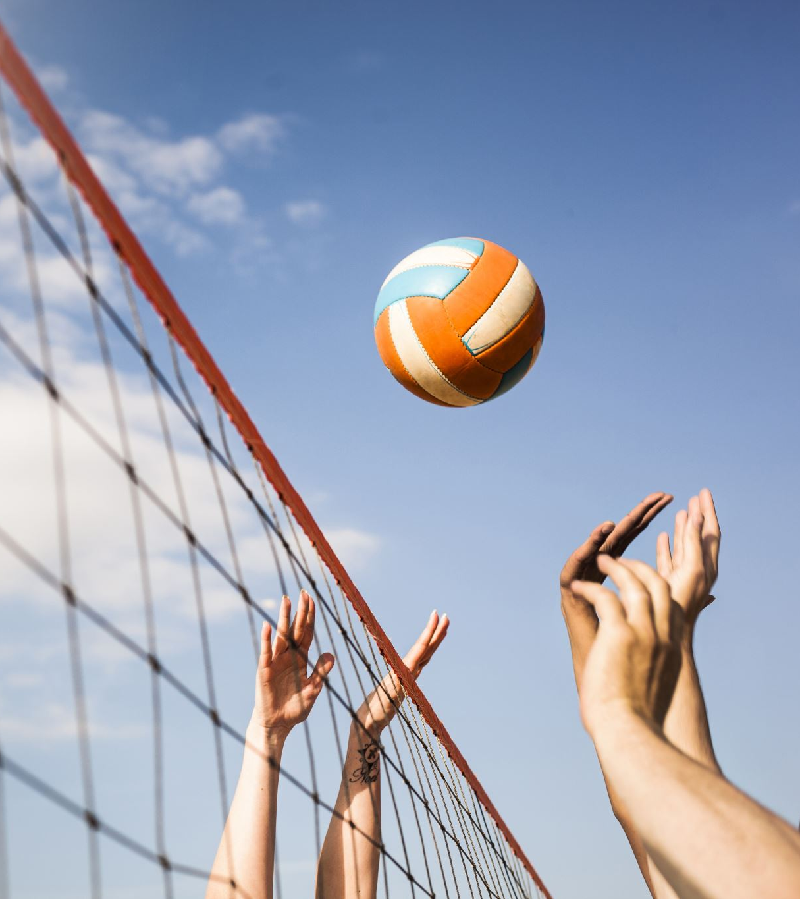
Volleyball Nations League
Atanasov Alexandar
Meshalkin Artur

Slide 2
Motivation
Fanerlebnis wird verschlechtert, weil…
Spielerstats nicht vollständig veröffentlicht werden
Spielerstats nicht live aktualisiert werden

Slide 3
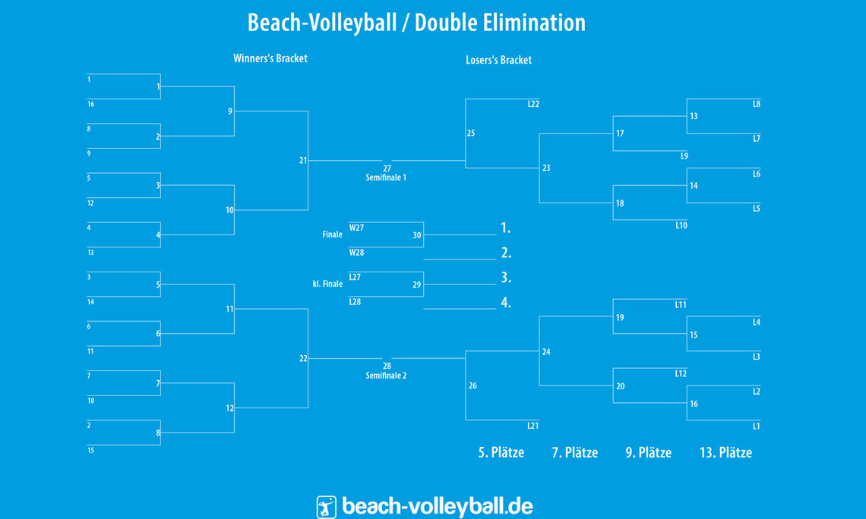
Einsatzgebiet
Turnierverwaltung

Slide 4
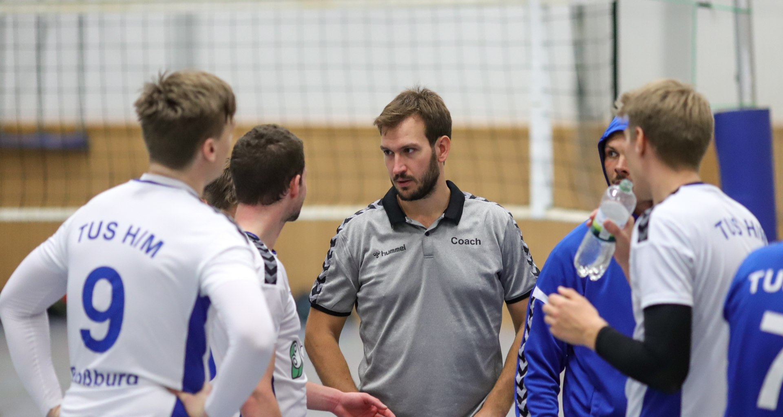
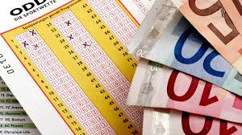
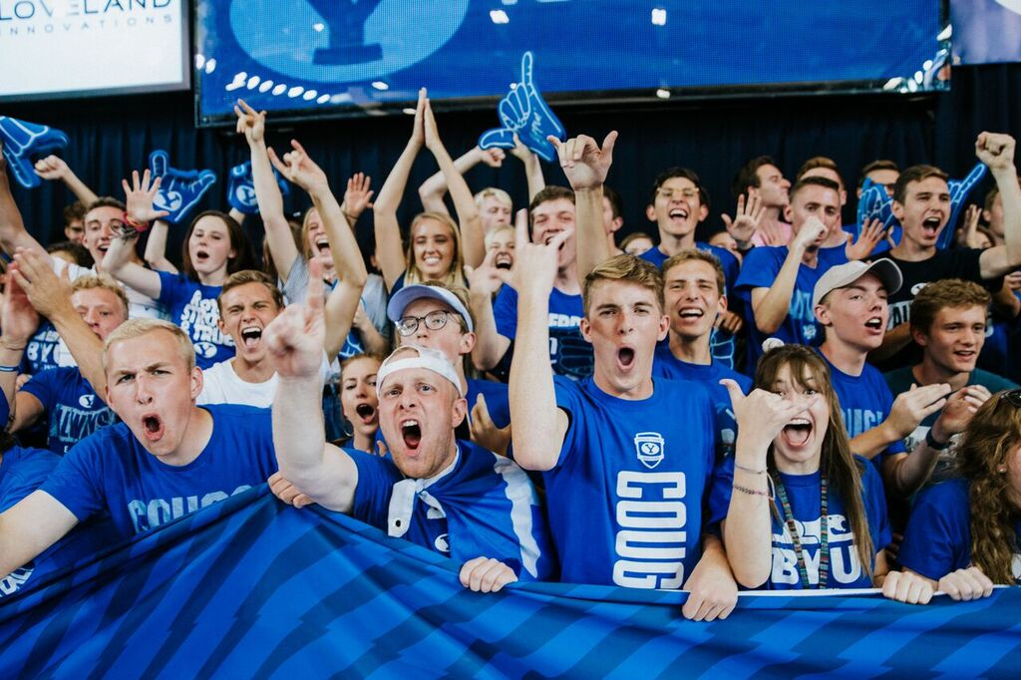
Nutzer
Mannschaften
Sportwetten
Fans

Slide 5
Aufgabenstellung
Spielerverwaltung:
Hinzufügen, Bearbeiten und Löschen von Spielerinformationen
Abrufen von Spielerstatistiken
Teamverwaltung:
Erstellen und Bearbeiten von Teaminformationen
Zuweisen und Verwalten von Spielern in Teams
Spielverwaltung:
Planen und Dokumentieren von Spielen
Eingabe und Aktualisierung von Spielergebnissen

Slide 6
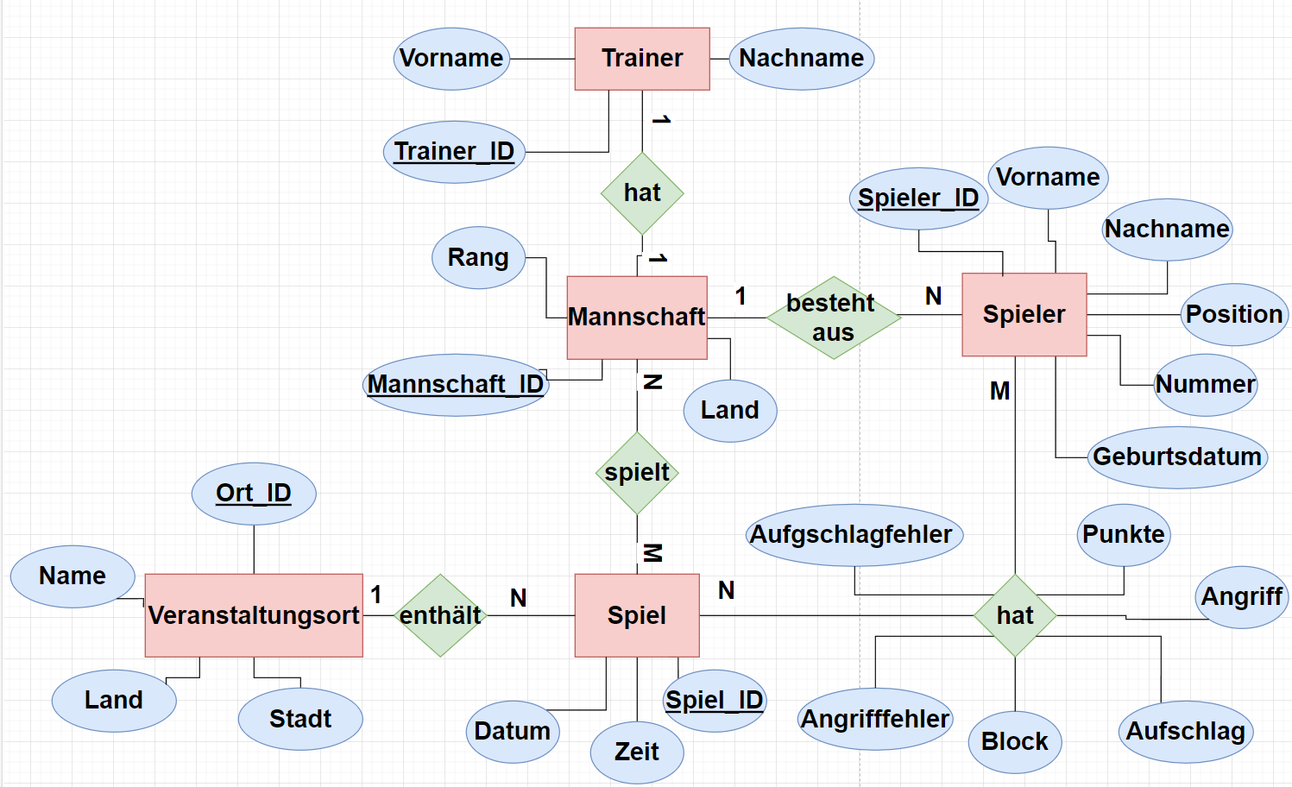
Er-Modell

Slide 7
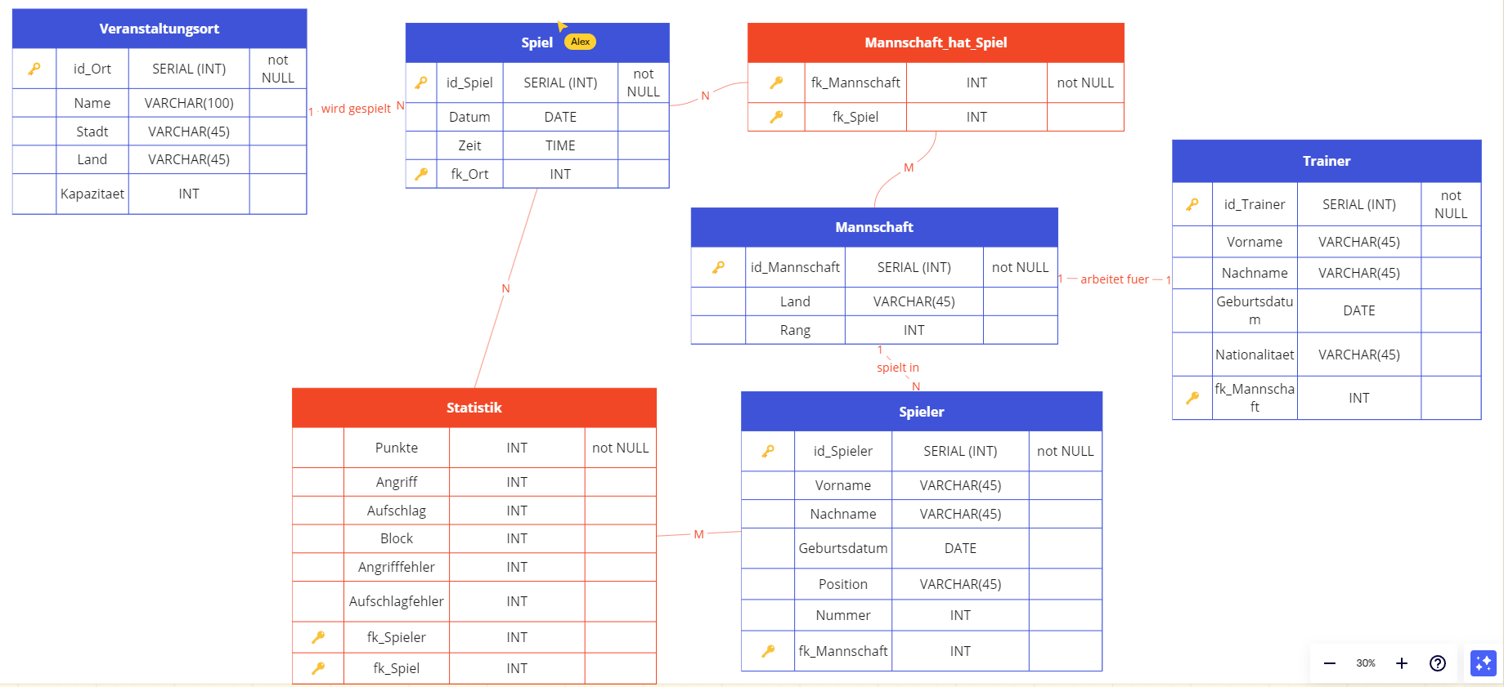
Datenbankschema

Slide 8
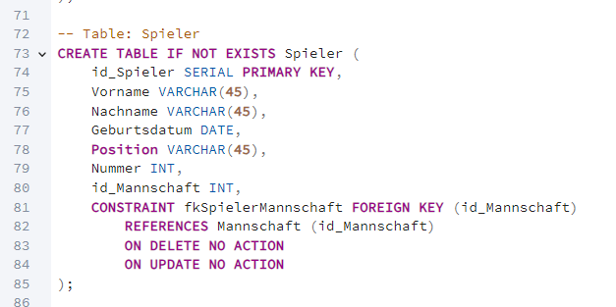
Erstellung der Datenbank

Slide 9
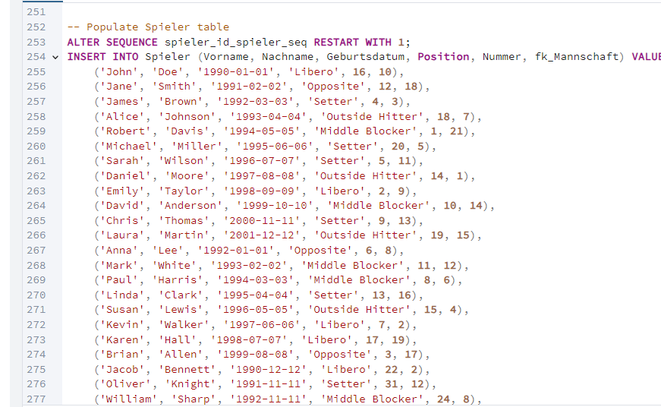
Einfügen der Daten

Slide 10
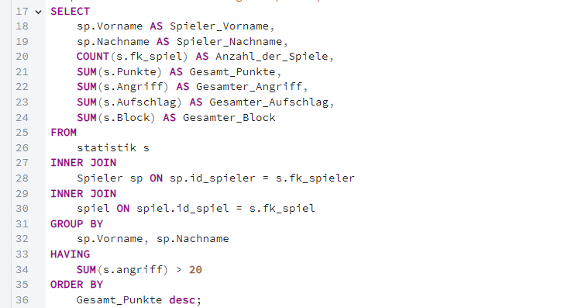
Beispielabfragen

Slide 11
Mögliche Erweiterungen
Teamstatistiken:
Leistungsanalyse von Teams über verschiedene Saisons
Erfolgsquoten und Sieg-Niederlage-Verhältnisse
Turniere und Ligen:
Turnier-/Ligename
Spielplan

Slide 12
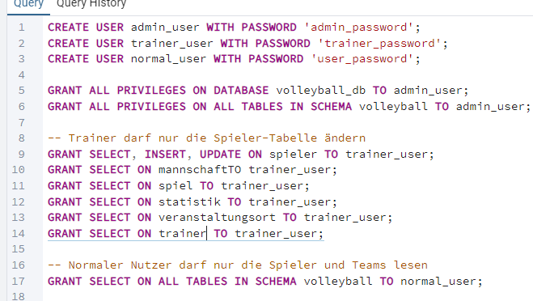
Rechteaufteilung

Slide 13
Probleme
unbekannte Zeichen beim Einfügen der Daten
automatische ID-Verteilung(Serial)
verschiedene Denkweise
neue Ideen , neue Probleme

